Slide 1
Яркие моменты лета 2015
Лагерь дневного пребывания «Улыбка»
МБОУ ООШ № 22 с. Мессажай

Slide 2
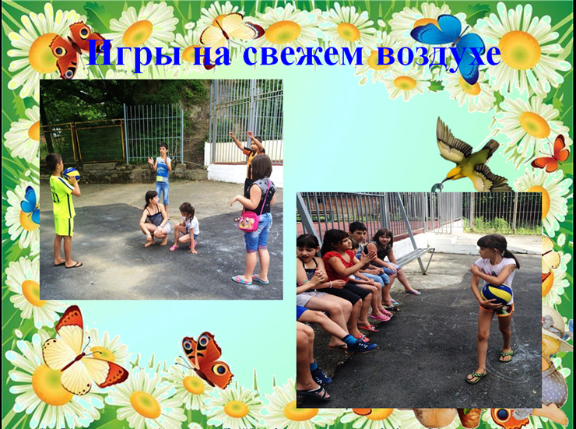

Slide 3


Slide 4


Slide 5


Slide 6


